Slide 1
Совектско-Российская серия МВК «Эльбрус»
Выполнил: студент Группы ВМ-42 Леденских А.И
Руководитель: преподаватель Кафедры ЭВМ Мельцов В.Ю

Slide 2
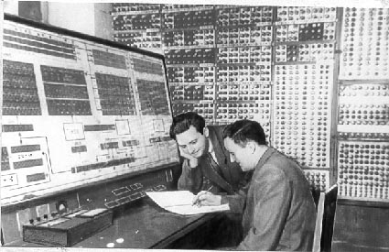
История Советских ЭВМ
Первое детище С.А.Лебедева - МЭСМ, За пультом Л.Н.Дашевский и С.Б.Погребинский, 1948-1951гг.

Slide 3
МЭСМ
МЭСМ была расположена в зале площадью 60 м². Общее количество электронных ламп составляет около 3500 триодов и около 2500 диодов, в том числе в запоминающем устройстве 2500 триодов и 1500 диодов. Суммарная потребляемая мощность - около 25 кВт.
Система счета - двоичная с фиксированной запятой.
Количество разрядов - 16 и один на знак.
Емкость запоминающего устройства - 31 для чисел и 63 для команд.
Емкость функционального устройства - 31 для чисел и 63 для команд.
Производимые операции: сложение, вычитание, умножение, деление, сдвиг, сравнение с учетом знака, сравнение по абсолютной величине, передача управления, передача чисел с магнитного барабана, сложение команд, останов.
Система команд - трехадресная.
Система ввода чисел - последовательная.
Скорость работы - около 3000 операций в минуту.
Главный конструктор- Сергей Алексеевич Лебедев

Slide 4
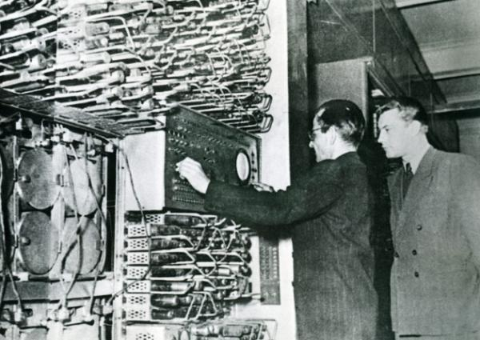
Лебедев у одной из стоек БЕСМ-1

Slide 5
БЭСМ-1
Адресность 3
Разрядность 39
Время выполнения операций (мксек):
Сложения 240
Умножения 1024 (2048)
Деления 8-10
Оперативное ЗУ: 2х5120 800
ЗУ на магнитной ленте: ёмкость (тыс. слов) 75
Внешнее ЗУ на магнитном барабане (тыс. слов) : 400
Главный конструктор- Сергей Алексеевич Лебедев

Slide 6
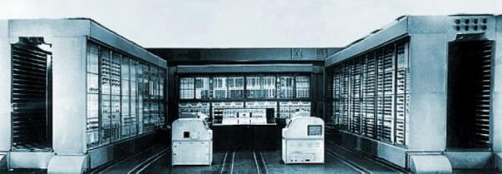
ЭВМ "Стрела"

Slide 7
ЭВМ «Стрела»
Производительность -2000 трехадресных операций в секунду
Объем ОЗУ -2048 слов
Разрядность 42 (запись выдача и ввод всех разрядов параллельно)
Общая потребляемая машиной мощность —75 кВт
Внешний накопитель имел два блока с магнитной лентой шириной 125 мм и длиной до 100 м. На магнитной ленте числа располагались группами по зонам: на каждой ленте могли быть 253 зоны различного размера, при этом на каждой ленте размещалось до 100 000 чисел. Всего на внешнем накопителе могло помещаться до 200 000 чисел.
В машине использовалось около 6000 электронных ламп и несколько десятков тысяч полупроводниковых выпрямителей (диодов).
главный конструктор -Ю.Я. Базилевский,

Slide 8
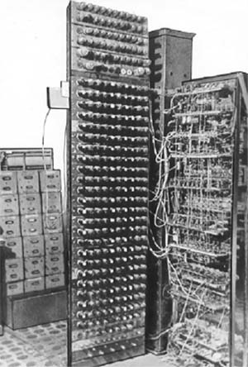
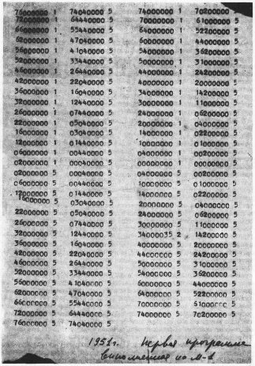
М-1

Slide 9
М-1
Потребляемая мощность — 10 кВт
Площадь -9 кв.м
Адресность -2
Имеет естественный порядок выполнения команд. Для ввода в машину команды программы должны быть перенесены на бумажную ленту шириной 18 мм с помощью перфорирующего устройства.
ОЗУ - 512 25-разрядных чисел
Производительность М-1 составляла 20 операций/с
Общее количество электронных ламп в М-1 — 730 шт
Главный конструктор -И.С. Брук

Slide 10
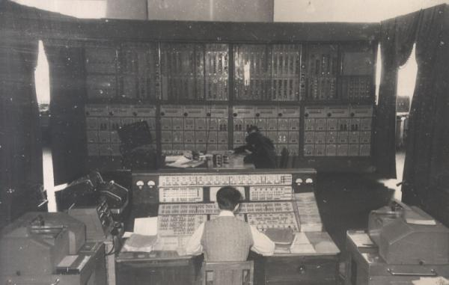
М-20

Slide 11
М-20
Производительность- 20 000 операций в секунду
Форма представления чисел: двоичная, с плавающей запятой. 45 двоичных разрядов.
Диапазон представления чисел: от 2 -64 до 2 64.
Структура команд: трехадресная, с автоматическим изменением адресов.
Емкость оперативного запоминающего устройства (ОЗУ) на ферритовых сердечниках - 4096 машинных слов. В машине имелись внешние запоминающие устройства на магнитных барабанах и лентах. Три магнитных барабана позволяли запомнить приблизительно 12 000 слов, а четыре блока накопителей на магнитной ленте давали возможность хранить около 300 000 слов.

Slide 12
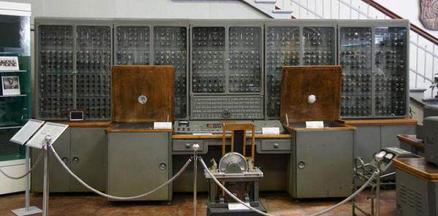
Урал-1

Slide 13
Урал-1
Структура команд одноадресная.
Способ представления чисел - с фиксированной запятой и с плавающей запятой по стандартным программам.
Разрядность-35 двоичных разрядов (10,5 десятичных) и один разряд для знака числа. Диапазон представляемых чисел: от 1 до 10-10.5. Время выполнения отдельных операций: деления - 20 мксек; нормализации - 20 мсек; остальных операций-10 мсек.
Количество команд-29. Характеристики ЗУ: емкость ОЗУ на магнитном барабане - 1024 тридцатишестиразрядных числа или команды; емкость НМЛ - до 40 000 тридцатишестиразрядных чисел или 8000 команд. Потребляемая мощность 7,5 кВт. Занимаемая площадь 50 кв. м.
Главный конструктор - Б.И.Рамеев

Slide 14
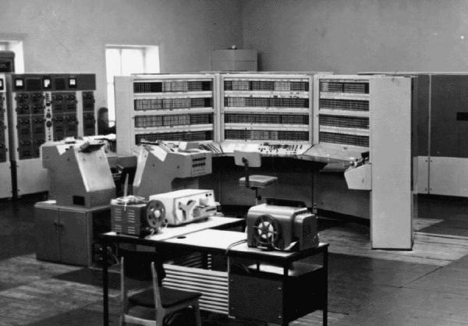
БЭСМ-6.

Slide 15
БЭСМ-6
Быстродействие - около 1 млн. операций/сек.;
объем ОЗУ - от 32 до 128 тысяч машинных слов;
время выполнения сложения с плавающей запятой - 1,1 мксек;
время умножения - 1,9 мксек;
время деления - 4,9 мксек;
время выполнения логических поразрядных операций - 0,5 мксек.
Работа арифметического устройства совмещена с выборкой операндов из памяти.
Разрядность машинного слова - 48 двоичных разрядов.
Объем промежуточной памяти на магнитных барабанах - 512 тысяч слов.
К центральному процессору могут быть подключены 32 лентопротяжных механизма, каждый емкостью до 1 млн. слов. В состав вводных-выводных устройств входят два алфавитно-цифровых печатающих устройства (400 строк в минуту), два устройства вывода на перфокарты (ПИ-80), четыре устройства вывода на перфоленту, четыре устройства ввода с перфоленты, два устройства ввода с перфокарт (ВУ-700 или УВвК-601), 24 телетайпа.

Slide 16
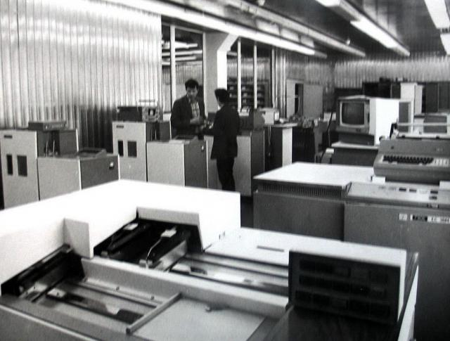
Семейство «Эльбрус»
Вводится в эксплуатацию большие ЭВМ: две ЕС-1061 и два "Эльбрус-1»

Slide 17
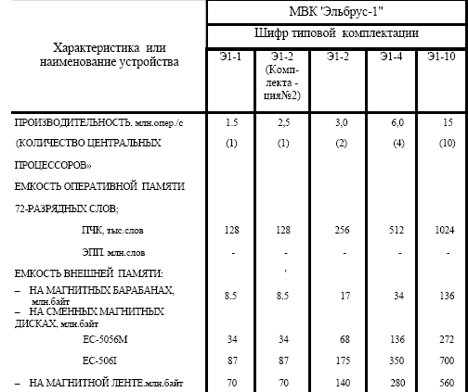
Эльбрус-1

Slide 18
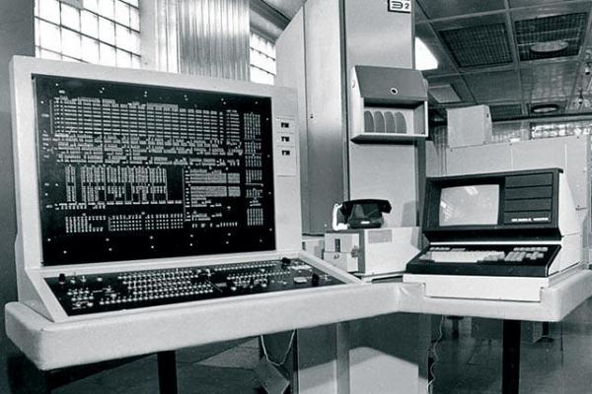
Эльбрус-2

Slide 19
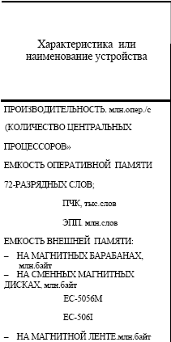
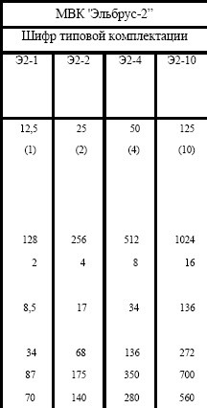
Эльбрус -2

Slide 20
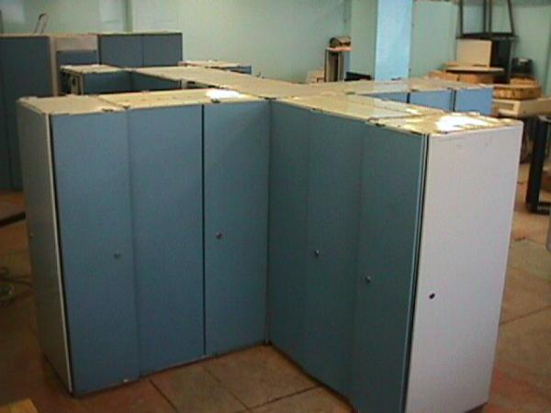
Эльбрус-3 «RED CRAY»

Slide 21
Эльбрус -3
МВК Эльбрус-3 — разрабатывался в 1986—1994 гг., группой сотрудников ИТМиВТ под руководством Б. А. Бабаяна на основании совершенно новых архитектурных идей. МВК Эльбрус-3 содержит 16 суперскалярных процессоров с VLIW системой команд.
В 2008 году построены 100 серверов «Эльбрус-3М» для оборонной отрасли.
Теоретическая производительность двухпроцессорной системы составляет 9.6 Гфлопс
Мобильная ЭВМ на базе Эльбрус-3 осуществляет управление УР «Земля-Воздух» ЗРК С-300 и С-400.

Slide 22
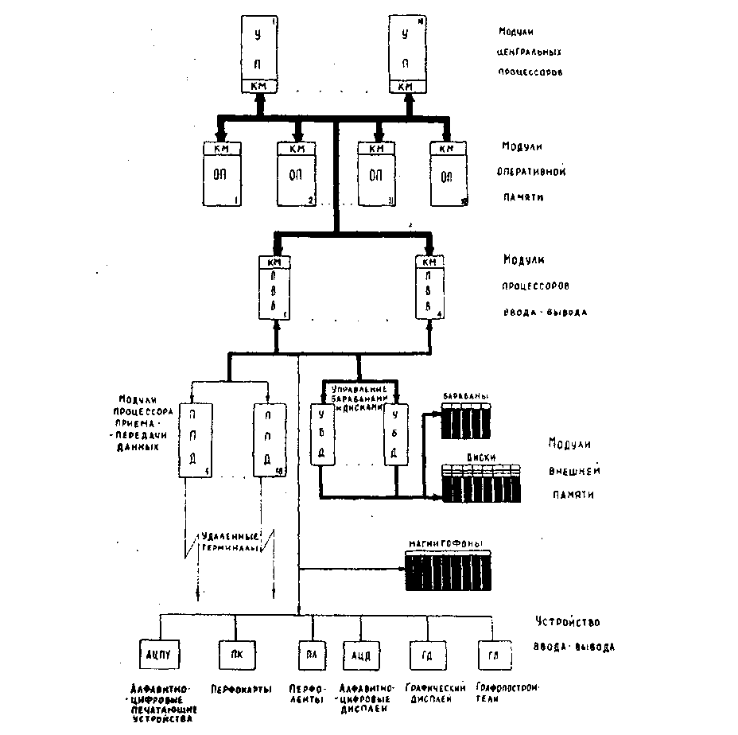
Принципы построения многопроцессорных вычислительных комплексов "Эльбрус"

Slide 23
Оценку принятых в МВК "Эльбрус" структурных решений, с точки зрения лучшей реализации вышеперечисленных вопросов, целесообразно провести в сравнении со структурами традиционных универсальных сверхбольших ЭВМ передовых зарубежных фирм IBM и CDC.
МВК "Эльбрус" построен по модульному принципу и в зависимости от комплектации может состоять из некоторого числа модулей процессора (1-10), модулей оперативной памяти (4-32), модулей процессоров ввода-вывода (1-4), различного количества модулей внешней памяти (барабанов, дисков, магнитных лент), имеет 100%-ный аппаратный контроль и в случае появления хотя бы одиночной ошибки в процессе прохождения вычислительного процесса выдает сигнал неисправности данного модуля. По этому сигналу операционная система через аппаратно реализованную систему реконфигурации исключает неисправный модуль из работы.
Такая система позволяет осуществить резервирование на уровне однотипных модулей устройств и обеспечить заданную надежность и живучесть комплекса значительно экономичнее, чем это делается в многомашинных комплексах, где резервирование осуществляется на уровне однотипных машин.

Slide 24
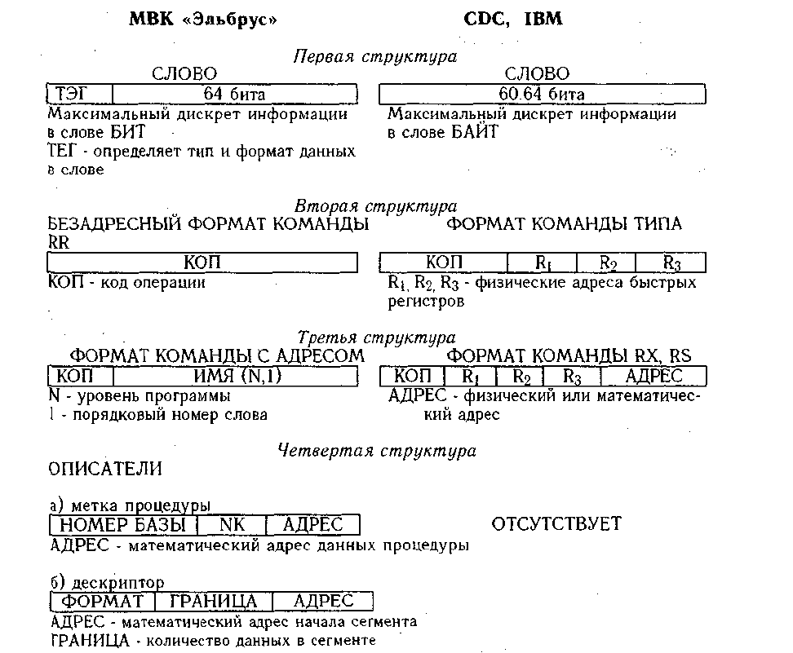
Формат команды

Slide 25
Первая структура. Информация имеет более плотную упаковку с дискретностью до бита, в то время как традиционной является упаковка до байта.
Вторая структура. Принята безадресная система команд, в результате чего отсутствует лишняя информация о распределении ресурса быстрых регистров. Из этого не следует делать вывод, что быстрые регистры отсутствуют в процессоре.
Третья структура. Сравнивая формат команды МВК "Эльбрус" с форматом команды типа RX и RS в машинах фирм IBM и CDC, помимо отсутствия информации о распределении быстрых регистров, можно видеть существенное смысловое различие в содержании разрядов адреса.
Четвертая структура. Система команд предусматривает аппаратный "дистанционный" вызов процедуры. С этой целью введен специальный описатель процедуры - метка процедуры.

Slide 26
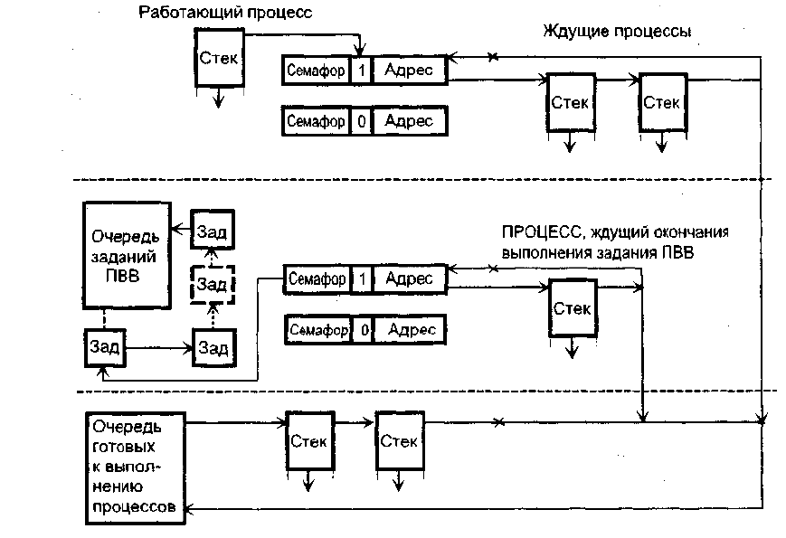
Синхронизация Работы

Slide 27
В МВК "Эльбрус" одним из аппаратных средств обеспечения синхронизации работы процессоров и их обезличенного распределения является применение "семафоров". В систему команд введены такие операции, как "открыть семафор" и "закрыть семафор". Прежде чем программа начнет работу с общими данными, она обращается к общей с другой программой ячейке, называемой семафором, с тем, чтобы его закрыть на время ее работы с этими данными. В том случае, если семафор открыт (нуль в соответствующем разряде ячейки), происходит закрытие семафора, если же семафор оказывается закрытым, то процесс должен ждать открытия его.
В последнем случае процесс становится пассивным. Процессор освобождается от выполнения этого процесса и заносит в ячейку семафора адрес этого стека. Таким образом, на одном семафоре может образоваться очередь из нескольких ждущих стеков .
Как только какой-либо из процессоров освобождается от работы (процесс, над которым он работал, переходит в пассивный или заканчивается), он обращается в очередь готовых процессов и начинает выполнять процесс, стоящий в голове очереди готовых процессов, в зависимости от приоритета процесса его место в очереди готовых процессов может быть изменено .

Slide 28
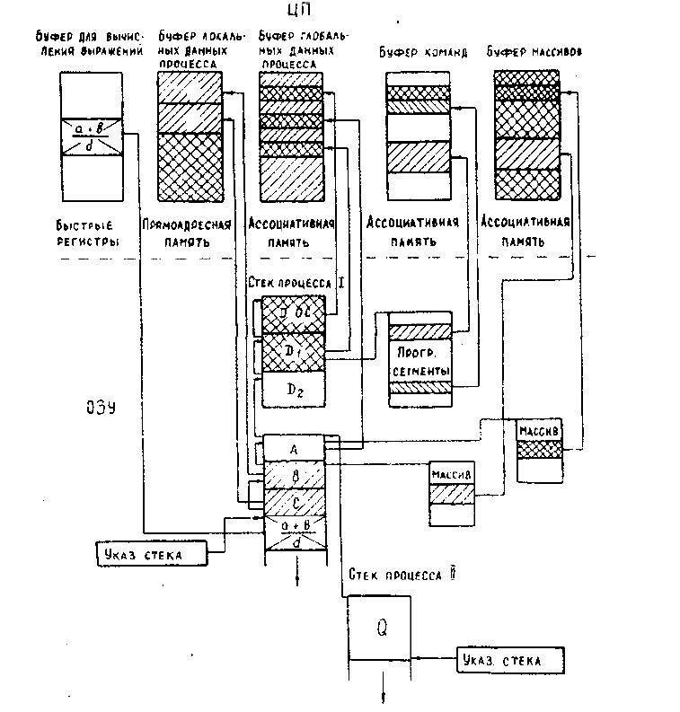
Организация СоЗУ (КЭШ)

Slide 29
В МВК "Эльбрус" принята распределенная по процессорам сверхоперативная память, организованная по функциональному принципу. Так, по функциональному назначению сверхоперативная память разбита на пять частей:
1. Буфер быстрых, регистров. Данные верхушки стека, находящиеся в обработке в процессоре - виртуальные быстрые регистры, выполняющие дисциплину стека.
2. Буфер локальных данных. Локальные данные процесса I - непрерывный участок памяти стека от указателя стека до данных процедуры А. Ввиду непрерывности отображаемого участка памяти возможна прямая адресация к этой сверхоперативной памяти.
3. Буфер глобальных данных. Общие данные процесса I и процесса II отображаются ассоциативной памятью.
4. Буфер команд процесса I и процесса II сокращает число обращений к ОЗУ за командами при повторном вызове процедур (в частности, для убыстрения выборки команд в цикле). Выполнен по ассоциативному принципу.
5. Буферная память для аппаратной опережающей подкачки данных массивов с целью максимального ускорения работы с ними. Выполнена по ассоциативному принципу.

Slide 30
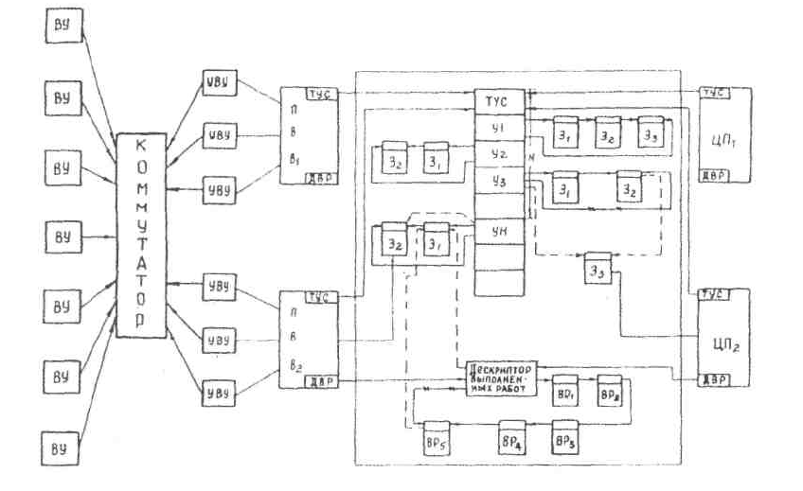
Управление внешними устройствами

Slide 31
В МВК "Эльбрус" принято решение максимально разгрузить работу центральных процессоров от прерываний внешними устройствами посредством передачи функций диспетчеризации процессору ввода-вывода.
Детальный анализ этих функций показал возможность простой аппаратной их реализации Работа операционной системы, выполняемая центральным процессором, заканчивается составлением заявки на обращение к внешнему устройству, в которой указывается адрес информации внутри объекта, адрес ОЗУ, куда необходимо поместить (или откуда взять) информацию и ее объем.
Такая заявка центральным процессором ставится определенным образом в очередь к дескриптору, описывающему данное устройство. Этот дескриптор находится в таблице по индексу, соответствующему порядковому номеру, присвоенному этому устройству. Таблица устройств храниться в оперативной памяти.
Как только внешнее устройство заканчивает выполнение очередного задания, процессор ввода-вывода делает соответствующие отметки в заявке, выводит эту заявку из очереди к устройству и ставит ее в очередь выполненных работ, после чего ПВВ берет следующую по очереди заявку и организует ее выполнение на устройстве

Slide 32
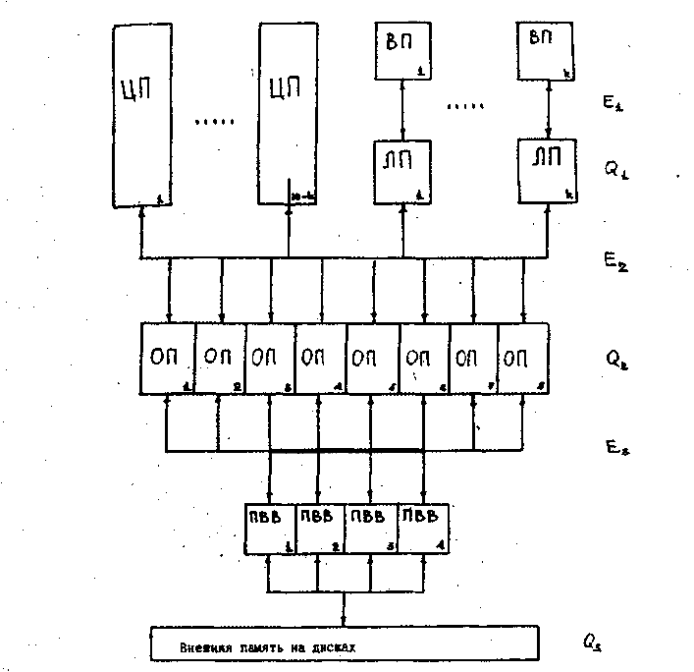
Векторный процессор МВК "Эльбрус-2"

Slide 33
Аналогом подобного принципа построения комплекса может служить су-перЭВМ Cyber - 205, которая в полной комплектации имеет четыре векторных и один универсальный процессор.
МВК "Эльбрус-2" с векторными процессорами имел бы определенные преимущества перед Cyber - 205 за счет возможности создания комплекса, состоящего из любого сочетания векторных и скалярных процессоров, и наличия при каждом векторном процессоре большой сверхбыстродействующей локальной памяти.
Благодаря этому производительность МВК "Эльбрус-2" с векторным процессором на многих задачах была бы соизмеримой с производительностью Cyber - 205, несмотря на то, что элементная база последнего почти в три раза более быстродействующая.
Архитектурные особенности векторного процессора должны учитываться при работе его в комплексе. Так, если загрузка центральных процессоров в МВК "Эльбрус-2" осуществляется в процессе выполнения вычисления за счет аппаратной реализации принципа их обезличенной работы, то загрузка векторного процессора должна осуществляться посредством программного управления.
Для обеспечения возможности жесткой синхронизации данных, поступающих на входы исполнительных устройств, а также для существенного снижения темпа работы с общей памятью, векторный процессор должен сопрягаться с комплексом через локальную память достаточно больших размеров

Slide 34
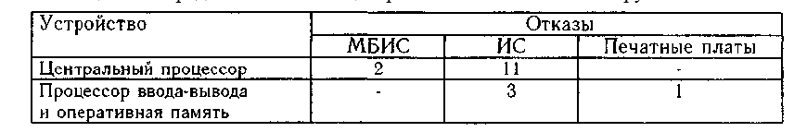
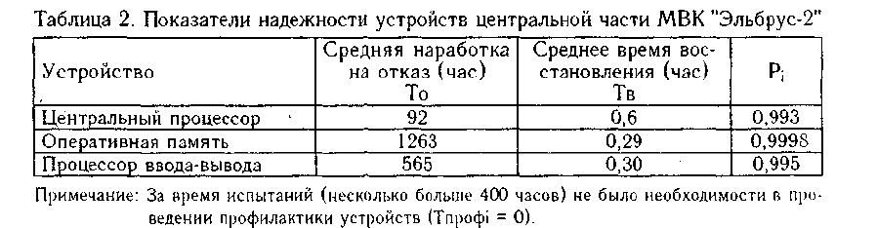
Характеристики надежности многопроцессорных комплексов и анализ надежности МВК "Эльбрус-2"

Slide 35
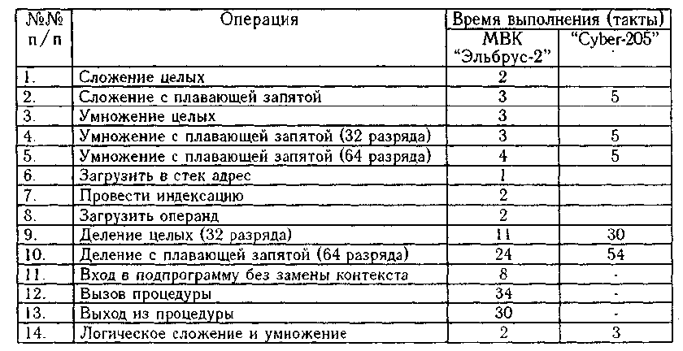

Slide 36
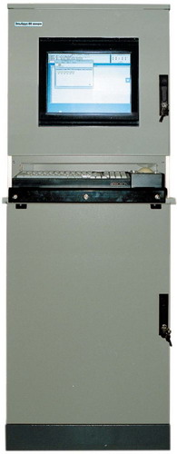
Современные разработки линейки «Эльбрус»
Вычислительный комплекс «Эльбрус-90микро» в шкафном исполнении предназначен для использования:
в высокопроизводительных информационно-вычислительных системах, в том числе в системах непрерывного действия, работающих в реальном масштабе времени;
в научных и промышленных вычислительных центрах коллективного пользования.
Аппаратура вычислительного комплекса имеет сетевое оборудование для обменов с другими ВК и включает ряд интерфейсов параллельного и последовательного типа.

Slide 37
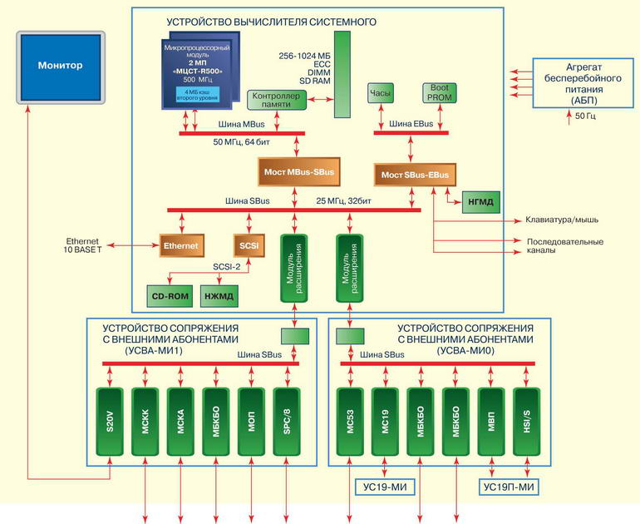

Slide 38
Параметр | Значение
Центральный процессор – отечественный Микропроцессор | «МЦСТ-R500»
Количество центральных процессоров | 1-4
Тактовая частота микропроцессора (МГц) | 500
Объем оперативной памяти (Мбайт) | 256-1024
Объем дисковой памяти (Гбайт) | 9-36
Время реакции на прерывание (мкс) | 13
Средняя наработка на отказ (час) | 9300
Среднее время восстановления (мин) | 20
Первичная сеть | 220В/50 Гц
Энергопотребление (Вт) | 320
Возможность построения многомашинных комплексов | имеется

Slide 39
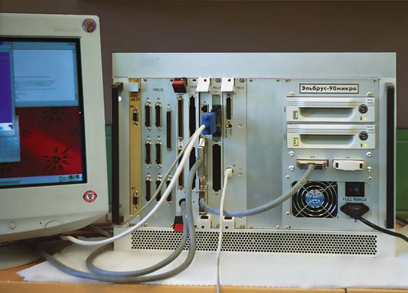
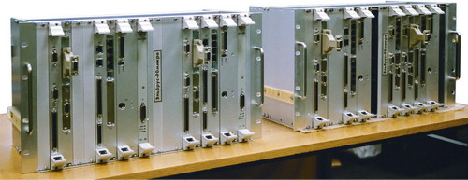
Вычислительные комплексы «Эльбрус-90микро», выполненные в конструктиве «Евромеханика» в соответствии с требованиями стандарта cPCI, являются высокопроизводительными многопроцессорными вычислительными системами, обеспечивающими многопользовательский, многозадачный режим вычислений в реальном масштабе времени. Предназначены для использования в стационарных системах управления и обработки информации. Ориентированы также на применение в системах с жесткими условиями эксплуатации.

Slide 40
Аппаратура вычислительных комплексов имеет сетевое оборудование для обменов с другими ВК аналогичного типа или с другими ВК и ЭВМ, а также ряд ВК и ЭВМ, а также ряд интерфейсов как параллельного, так и последовательного типа.
Комплексы могут поставляться в двух вариантах конструктивного исполнения корпусов: встраиваемом и настольном. Встраиваемые конструкции могут дополняться конструктивными узлами для автономной отладки.
Вычислительные комплексы данного конструктивного исполнения используют систему воздушного охлаждения открытого типа. Устройство охлаждения может располагаться в аппаратуре пользователя или быть встроено в корпус поставляемого комплекса.

Slide 41
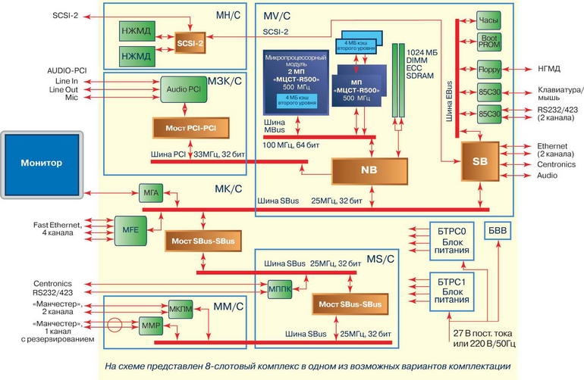

Slide 42
Параметр |  | Значение
Центральный процессор – отечественный микропроцессор |  | «МЦСТ-R500»
Количество центральных процессоров |  | 1–4
Тактовая частота микропроцессора (МГц) |  | 500 (150)
Объем оперативной памяти (Мбайт) |  | 256-1024
Внутрипроцессорная кэш-память, Кбайт |  | 48 (24)
Внешняя кэш-память одного процессора, Мбайт |  | 4 (1)
Объем дисковой памяти не менее (Гбайт) |  | 9-36
Периферийные шины
 | cPCI | до 8-ми слотов*
 | SBus | подключение модулей расширения
Время реакции на прерывание (мкс) |  | 13
Средняя наработка на отказ (час) |  | 9300
Среднее время восстановления (мин) |  | 20
Первичная сеть |  | 27 В пост. тока, или 220В/50 Гц
Максимальная потребляемая мощность в момент включения (Вт) |  | 1250 (650)
Возможность построения многомашинных комплексов |  | имеется
Видеомонитор плоскопанельный с разрешением |  | до 1280х1024

Slide 43
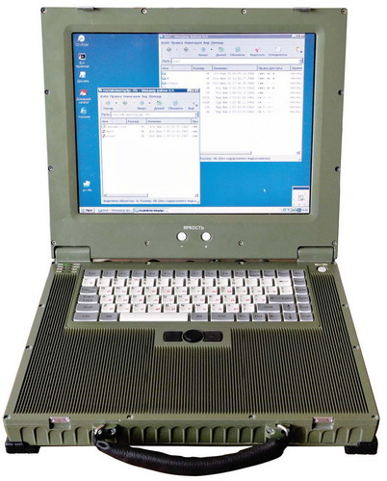
Высокая производительность и надежность вычислительных средств, низкое энергопотребление и компактность, открывают широкие возможности развития отечественной вычислительной техники в этом направлении.
Основным вычислительным узлом ноутбука является разработанный ЗАО "МЦСТ" совместно с фирмой "Элинс" модуль (форм-фактор ЕТХ), рассчитанный на применение в жестких условиях эксплуатации.

Slide 44
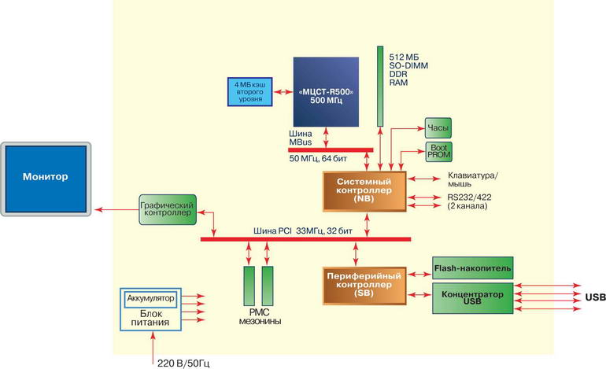

Slide 45
Параметр | Значение
Процессор | «МЦСТ-R500»
Архитектура | SPARC v8
Производительность | 500 MIPS/200 MFLOPS
Тактовая частота | 500МГц
Объем ОЗУ | не менее 512 Мбайт
Объем видеопамяти | не менее 8 Мбайт
Диагональ экрана | 15”
Разрешения экрана | Цветной, 1024х768х18бит
Яркость экрана | 350кд/м2
Flash-накопитель | до 4ГБайт
Каналов USB | до 4
Каналов RS232/422 | до 2
Интефейс типа Ethernet 10/100, витая пара | 1
Встроенная клавиатура | 83кл.
Встроенный манипулятор | Указат. устр-во и 2кл.
Спутниковая навигация | GPS/ГЛОНАСС приемник

Slide 46
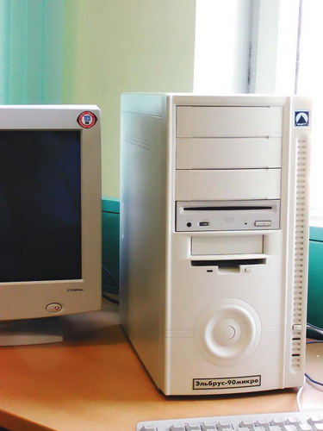
Вычислительный комплекс «Эльбрус-90микро» в конструктиве PC является высокопроизводительной вычислительной системой, обеспечивающей многопользовательский, многозадачный режим вычислений в реальном времени.
Аппаратура ВК имеет сетевое оборудование для обменов c другими ВК аналогичного типа или c другими вычислительными комплексами и ЭВМ, а также интерфейсы параллельного и последовательного типа. Комплекс оснащен периферийными шинами SBus и PCI.
Изготавливаются в двух вариантах исполнения - однопроцессорном и двухпроцессорном. Однопроцессорный ВК оснащен периферийными шинами SBus и PCI. Двухпроцессорный ВК имеет периферийные шины PCI и портыUSB.
Предназначен для использования в стационарных системах управления и обработки информации

Slide 47
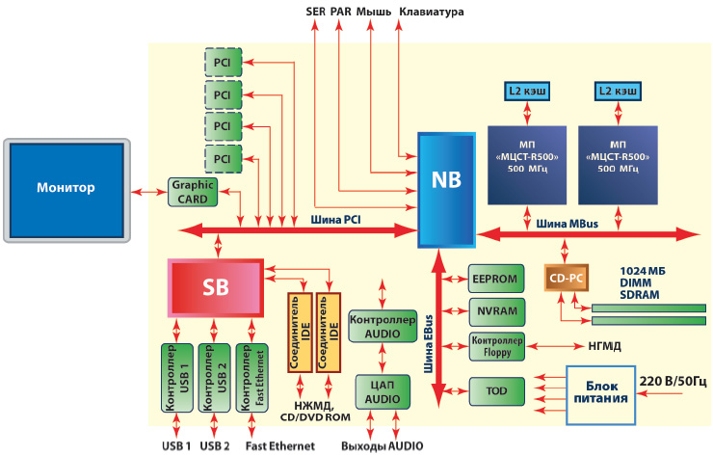

Slide 48
Параметр | Значение
 | Однопроцессорный | Двухпроцессорный
Центральный процессор | «МЦСТ-R500» | «МЦСТ-R500»
Количество центральных процессоров | 1 | 2
Тактовая частота микропроцессора (МГц) | 500 | 500
Объем оперативной памяти (Мбайт) | 512-1024 | 512-1024
Внутрипроцессорная кэш-память, Кбайт | 48 | 48
Внешняя кэш-память одного процессора, Мбайт | 4 | 4
Объем дисковой памяти не менее (Гбайт) | 36 | 36
Периферийая шина | PCI, 4 слота | PCI, 4 слота
Производительность ВК в полной комплектации (SPECint95/SPECfp95) | 10/8 | 20/16
Время реакции на прерывание (мкс) | 13 | 13

Slide 49
Средняя наработка на отказ (час) | 10000 | 10000
Среднее время восстановления (мин) | 20 | 20
Первичная сеть | 220В/50 Гц | 220В/50 Гц
Энергопотребление системного блока, не более (Вт) | 100 | 100
Возможность построения многомашинных комплексов | имеется | имеется

Slide 50
Перспективы развития
Вычислительные Комплексы | Эльбрус 3М | Эльбрус 4 | Эльбрус 5 | Эльбрус 6 | Эльбрус 7
год выпуска | 2007 | 2011 | 2013 | 2016 | 2019
Производительность процессора (гфлп) | 4,8 | 19,2 | 64 | 256 | 768
Количество процессоров на сервере | 2 | 16 | 64 | 64 | 64
Производительность сервера (гфлп) | 9,6 | 300 | 4000 | 16000 | 49000
Количество серверов в комплексе | 64 | 64 | 64 | 64 | 64
Производительность комплекса (тфлп) | 0,6 | 19 | 256 | 1000 | 3000
Развитие линии «Эльбрус» - серверы и комплексы

Slide 51
Название МП | Эльбрус | Эльбрус 2С | Эльбрус 4С | Эльбрус 8С | Эльбрус 16С
год выпуска | 2007 | 2010 | 2012 | 2015 | 2018
Техн. норма (нм) | 130 | 90 | 65 | 45 | 32
Схемотехника | Полу-заказная | Полу-заказная | Полу-заказная или заказная | Заказная | Заказная
Частота (мгц) | 300 | 600 | 1000 | 2000 | 3000
Производительность (Гфлп) | 4,8 | 19,2 | 64 | 256 | 768
Мощность (вт) | 6 | 16 | 25
Развитие линии «Эльбрус» -микропроцессоры

